Slide 1

§8-7 磁场对载流导线的作用
演示实验：
在两根平行金属道轨上放一导体棒，导体棒位于马蹄形磁铁之间；而在轨道的两端接一电源与导体棒构成回路。当合上电源开关后……。
N
I
S

Slide 2






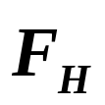


一、安培定律
- - - - - - - - - - - - - -
洛仑兹力：
I
S
-
+ + + + + + + + + +
设：离子数密度 n
电流元截面积 S
（导体）
电流元中的电子数 nSdl
作用在电流元上的作用力：

Slide 3
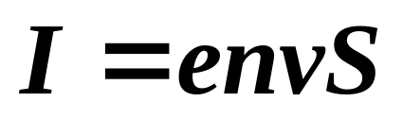



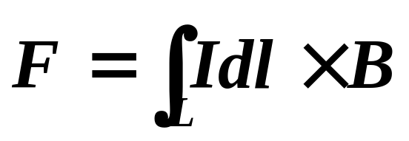
- - - - - - - - - - - - - -
电流强度：
I
S
-
+ + + + + + + + + +
安培力： 磁场对电流的作用力
安培定律：对电流元Idl在磁场B中所受的作用力为
磁场对载流导线的作用力：

Slide 4



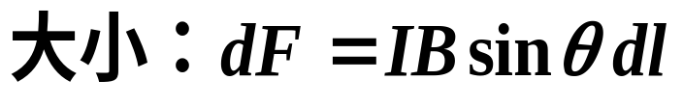
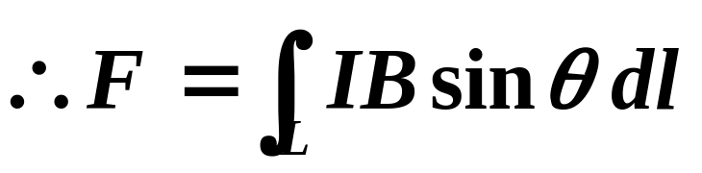
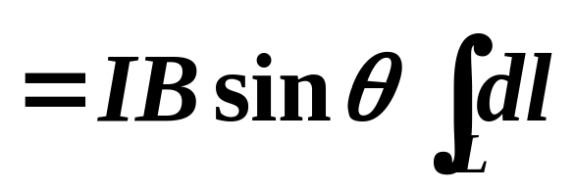
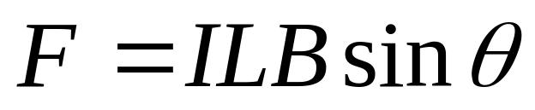
二、载流导体在磁场中的受力
a、载流直导线
例1、计算长为L的载流直导线在均匀磁场B中所受的力。
解：
由安培定律：
I
×
I
θ
方向：
×
方向：
×

Slide 5

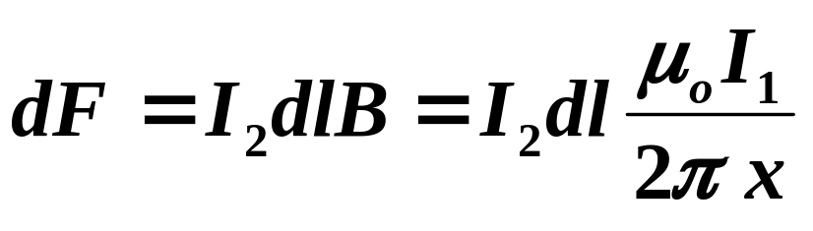
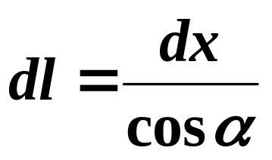

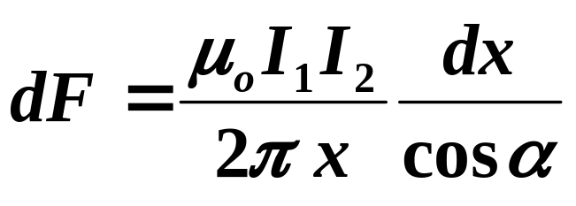
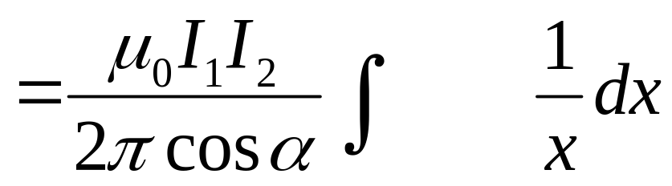
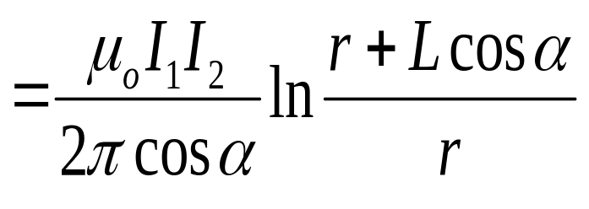
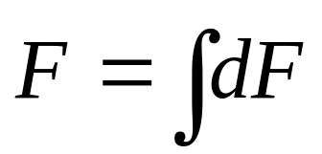


例2、无限长直载流导线通有电流I₁ ，在同一平面内有长为L的载流直导线，通有电流I_{2 。}（如图所示）求：长为L的导线所受的磁场力。
解：
由安培定律：
I₂
l
I₁
dl
α
r
x
x
dx

Slide 6





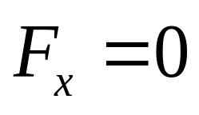
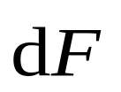

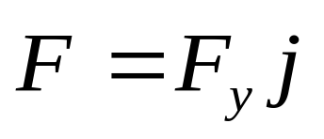



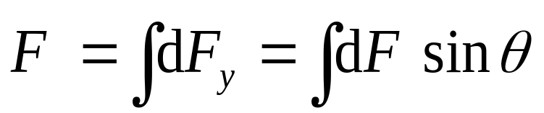

例 3 如图一通有电流 的导线放在磁感应强度为 的均匀磁场中，导线平面与磁感强度 垂直 . 圆弧导线 BCA 半径为 ，电流为顺时针方向, 求磁场作用于导线的力.
解
根据对称性分析
C
B
A
o

Slide 7

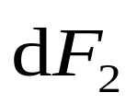
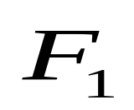
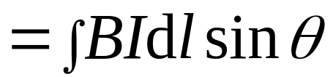



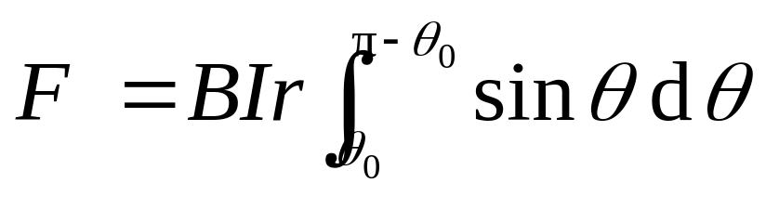
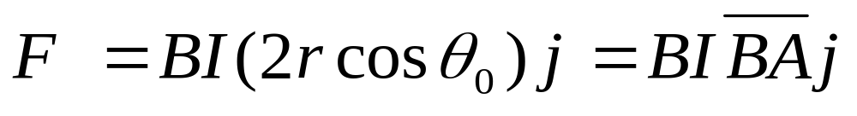
C
B
A
因
o

Slide 8
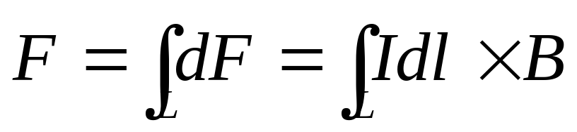

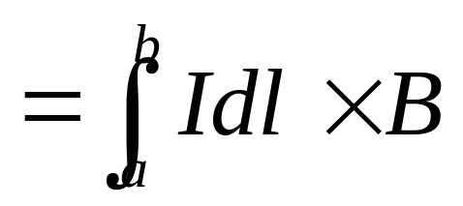
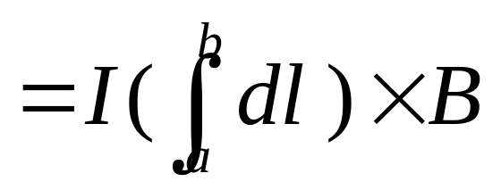
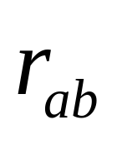
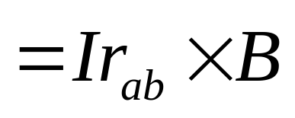
b、任意一段载流导线
× × × × × × ×
× × × × × × ×
I
× × × × × × ×
× × × × × × ×
a
× × × × × × ×
b
× × × × × × ×
结论：弯曲导线所受磁力等效于通有相同电流的从起
点到末点的直导线所受到的力

Slide 9
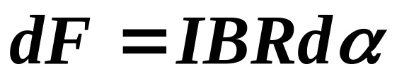

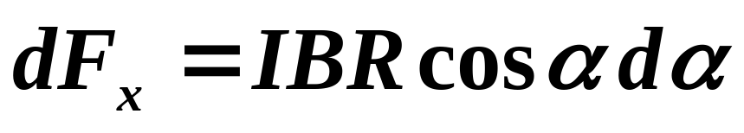
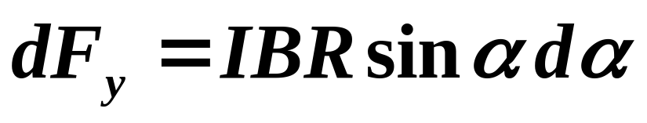
y
dF_{y}
× × × × × × ×
dF_{x}
dl
× × × × × × ×
I
dα
α
o
x
× × × × × × ×
× × × × × × ×
× × × × × × ×

Slide 10
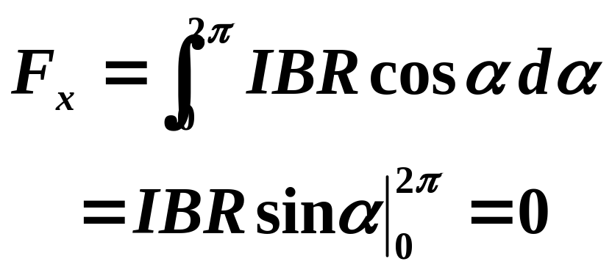
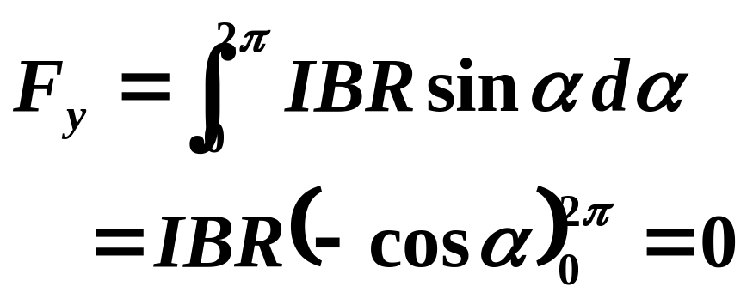
y
dF_{y}
× × × × × × ×
dF_{x}
dl
× × × × × × ×
I
dα
α
o
x
× × × × × × ×
× × × × × × ×
× × × × × × ×
结论：匀强磁场对闭合载流导线的作用合力为零

Slide 11
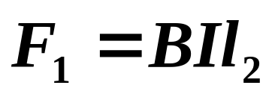
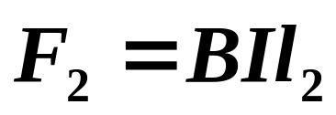

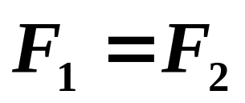
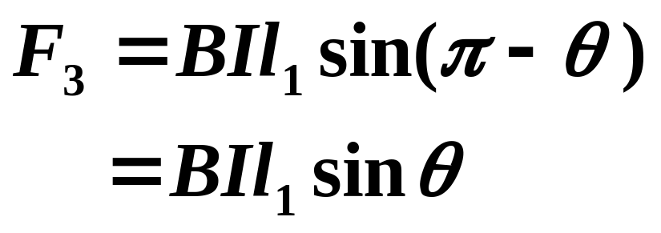

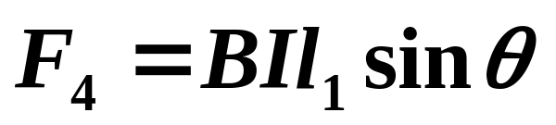


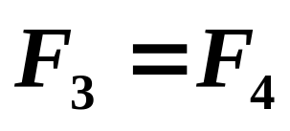

c、载流线圈
d
θ
a
I
I
ϕ
l₂
I
c
I
θ
结论：
l₁
线圈所受合力为零
b

Slide 12
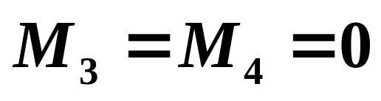

磁力矩：
d
θ
a
I
I
l₁
ϕ
θ
n
ϕ
l₂
I
c
I
θ
l₁
b

Slide 13

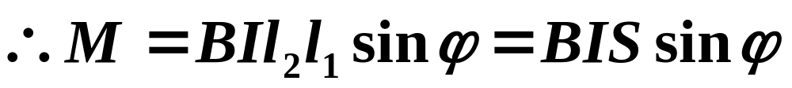

d
其中S = l₁l₂ 为线圈平面的面积
θ
a
I
注：上式虽是从矩形闭合
载流线圈推出，但适合于
任意形状的闭合载流线圈。
I
ϕ
l₂
I
n
c
N匝线圈的磁力矩：
I
θ
l₁
b

Slide 14

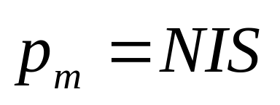

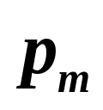


线圈的磁矩：
载流线圈在磁场中受到的磁力矩：
I
S

Slide 15
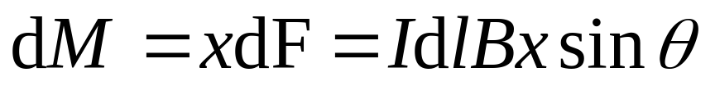


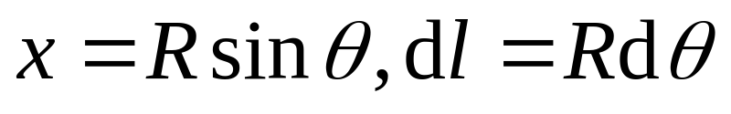
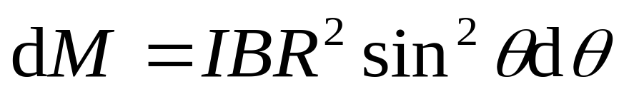

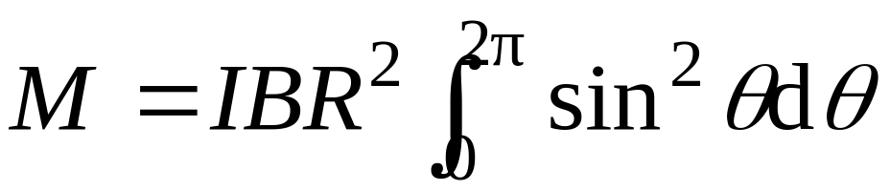

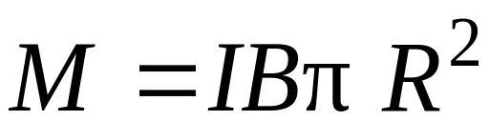

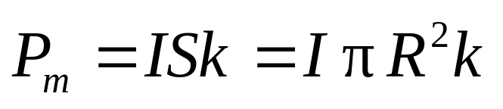
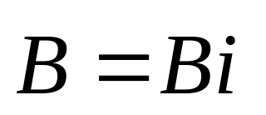
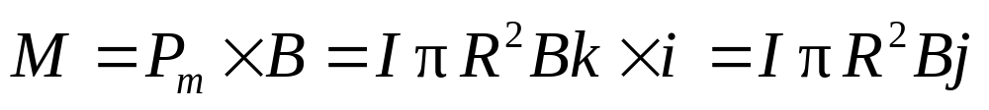
例1 如图半径为0.20m，电流为20A的圆形载流线圈（o-xy面内）放在均匀磁场中 ，磁感应强度的大小为0.08T，方向沿 x 轴正向. 线圈所受的磁力矩又为多少？
法一
J
I
R
Q
o
K
P
法二

Slide 16





二 磁电式电流计原理
实验测定 游丝的反抗力矩与线圈转过的角度 成正比.
N
S
磁铁

Slide 17









三、平行电流间的相互作用
I₁
I₂
a
单位长度受力：
dl₁
dl₂

Slide 18


四、电流强度单位：“安培”的定义
设： I₁=I₂ =1（A），a=1（m）
I₁
I₂
a
单位长度导线受到的磁力：
dl₁
dl₂

Slide 19
电流强度“安培”是国际单位制中的基本单位之一
定义：
两平行长直导线相距1m，通过大小相等的电流，如果这时它们之间单位长度导线受到的磁场力正好是2×10⁻⁷N时，就把两导线中所通过的电流定义为“1安培”。

Slide 20


五.磁力的功
1、磁力对运动载流导线作的功
磁场力：F = BIL
× × × × × × ×
d
a
a′
磁场力的功：
× × × × × × ×
× × × × × × ×
A = FΔx= BILΔx
L
I
× × × × × × ×
Δx
其中 BLΔx=BΔS= Δφ
c
b
b′
× × × × × × ×
磁场力的功：

Slide 21








2、载流线圈在磁场中转动时磁场力的功
力矩的功：
⋅
⋅
×
ϕ
磁力矩：
×
dϕ
n

Slide 22






例、有一半径为R的闭合载流线圈，通过电流I。今把它放在均匀磁场中，磁感应强度为B，其方向与线圈平面平行。求：（1）以直径为转轴，线圈所受磁力矩的大小和方向。（2）在力矩作用下，线圈转过90°，力矩做了多少功？
解：
I
线圈转过90°时，磁通量的增量为：

